Slide 1
X-COMPLIANCE
М Е Ж Д У Н А Р О Д Н А Я И Н Ф О Р М А Ц И О Н Н А Я Г Р У П П А

Slide 2
Наше позиционирование
Использование опыта решения аналогичных задач в смежных областях:
трансфертное ценообразование и таможенная стоимость;
предотвращение мошенничеств в Госзакупках;
нахождение аффилированных лиц для предотвращения конфликта интересов.
Четкое следование российскому законодательству (115-ФЗ, инструкциям ЦБ, приказам и письмам Росфинмониторинга) при формировании списков и осуществлении проверок.
Вся информация собирается, записывается, систематизируется, хранится, уточняется и извлекается исключительно на территории РФ.
Использование статуса СМИ для запроса информации (информация о РПДЛ и декларациях чиновников). Мониторинг назначений на уровне приказов в день назначения.
Учет опыта работы банков с данными по ПОД/ФТ за последние несколько лет.

Slide 3
Проблемы
Соответствие требованиям ПОД/ФТ
Достоверность и актуализация сведений о клиенте
Работа с внешними источниками информации
Глобальные санкции в отношении России

Slide 4
X-Compliance
– это комплексное решение
Модуль
«Организации»
Проверка клиента в санкционных списках;
Проверка клиента в списках ПДЛ;
Проверка на банкротства;
Риск «однодневности»;
Страновой риск;
Признаки повышенного уровня риска
Верификация сведений по клиенту
Актуализация сведений по клиенту
Модуль
«Физические лица»
Сервисы
Результаты сбора и обработки данных, а также их мониторинга, предназначены для организаций – субъектов 115- ФЗ

Slide 5
Проверка юридического лица
Санкции (N281-ФЗ "О специальных экономических мерах", США (SDN List), Европейским Союзом (EMBARGO LIST)
Работа с бюджетными средствами (94-ФЗ и 223-ФЗ)
Деятельность с повышенным риском (полож.375-П и 262-П)
Страновой риск Списки FATF, списки офшоров ЦБ и Минфин
Риск «однодневности» Массовый адрес, массовый директор и др. факторы
Структура собственников, список аффилированных лиц, бенефициарный владелец
Оценка уровня риска клиента
Списки и перечни (Банкротство, 213-ФЗ, НКО-иностранный агент,)
В случае обнаружения афилированности с физлицом – проверка лица
Результат проверки:
Анкета клиента содержит информацию необходимую в рамках проведения идентификации с «флажками» для принятия решения и готова для интеграции во внутренние информационные системы

Slide 6
Проверка физического лица
Санкции (N281-ФЗ "О специальных экономических мерах", США (SDN List), Европейским Союзом (EMBARGO LIST)
ИПДЛ иностранные публичные должностные лица
МПДЛ должностные лица публичных международных организаций
РПДЛ лицо, занимающее государственные должности РФ
Близкое окружение супруг или супруга, родственники ИПДЛ по прямой восходящей или нисходящей линии
Список недействительных паспортов
Страновой риск
Декларация о доходах и имуществе
В случае обнаружения афилированности с юрлицом – проверка организации
Результат проверки:
Анкета клиента содержит информацию необходимую в рамках проведения идентификации с «флажками» для принятия решения и готова для интеграции во внутренние информационные системы

Slide 7
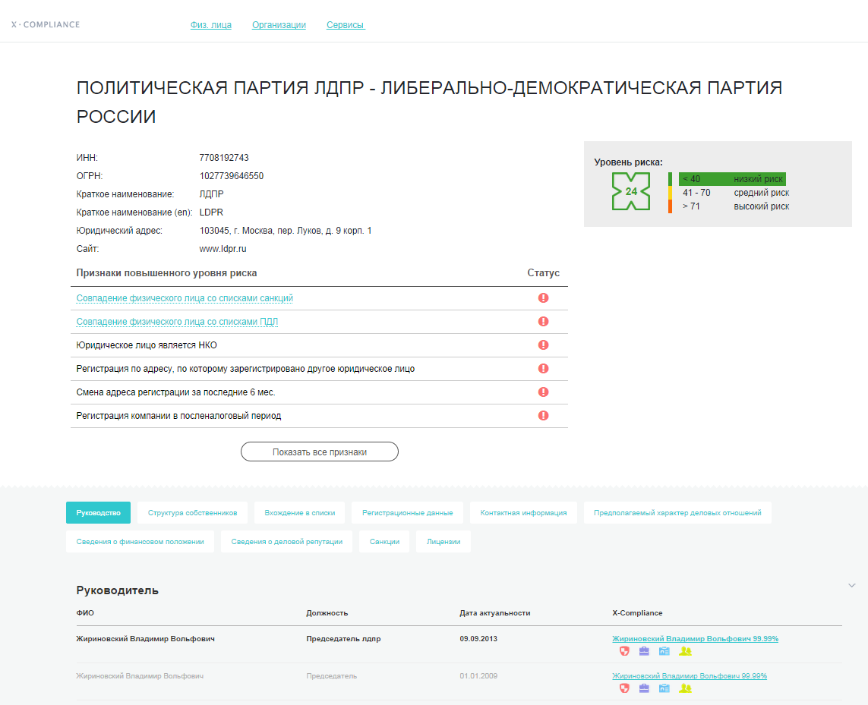
X-Compliance
верификация
Модуль
«Организации»
Модуль
«Физические лица»
Сервисы

Slide 8
X-Compliance
Оценка риска
Модуль
«Организации»
Модуль
«Физические лица»
Сервисы

Slide 9
X-Compliance
Оценка риска
Модуль
«Организации»
Модуль
«Физические лица»
Сервисы
Notes:
Индекс уровня риска рассчитываемый на основании признаков повышенного уровня риска в соответствии с рисковой политикой Вашей компании

Slide 10
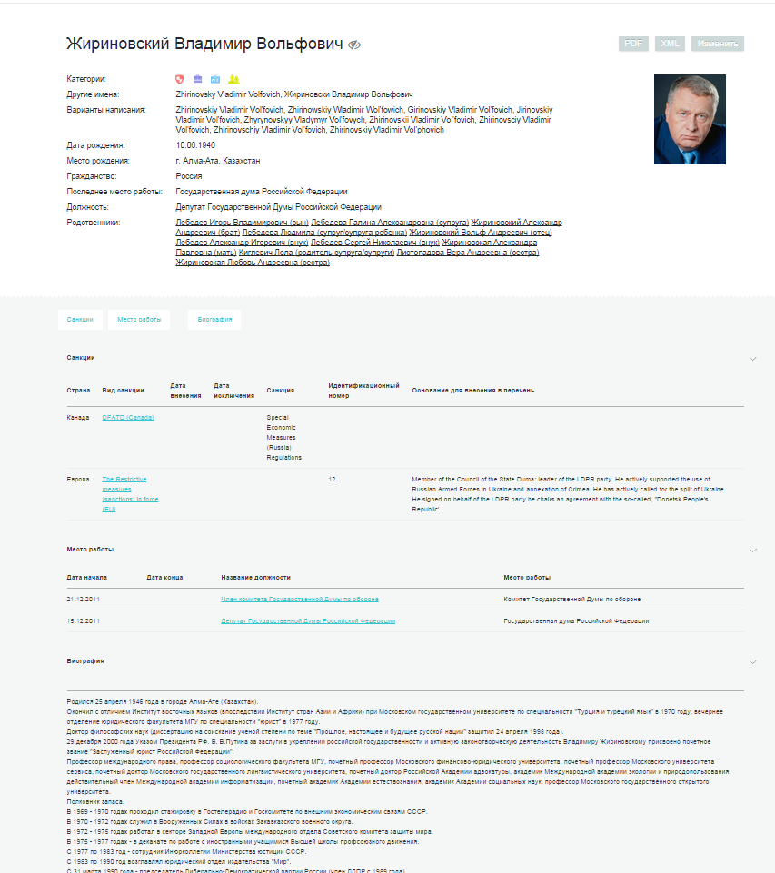
X-Compliance
верификация
Модуль
«Организации»
Модуль
«Физические лица»
Сервисы

Slide 11
X-Compliance
Оценка риска
Модуль
«Организации»
РПДЛ
ИПДЛ
МПДЛ
Близкое окружение публичных должностных лиц
Государственные служащие РФ
Российские и глобальные санкционные листы
Модуль
«Физические лица»
Сервисы

Slide 12
X-Compliance
Модуль
«Организации»
Проверка паспортов
Проверка по спискам
Сохраненные поисковые запросы
Мониторинг
Проверка сведений о банкротстве
Модуль
«Физические лица»
Сервисы

Slide 13
Преимущества X– COMPLIANCE
Система специально разработана во исполнение N115-ФЗ и соответствует высоким международным стандартам в сфере ПОД/ФТ
Гибкие инструменты и удобный интерфейс для выполнения задач комплаенс-офицером;
Постоянная актуализация базы;
Доступ к российским и глобальным спискам террористов и санкций;
Наиболее полная информация о компаниях России;
Проверка в Едином федеральном реестре сведений о банкротстве с возможностью получения электронной справки с ЭЦП;
Доступ к актуальной Базе Публичных Должностных Лиц (РПДЛ, МПДЛ, ИПДЛ) и их близкому окружению;
Доступ к декларациям о доходах и имуществу Государственных служащих РФ;
Содержит информацию на русском и латинице;
Предоставляет поиск с возможностью применения фильтров;
Множественный поиск, работа со списками;
Выгрузка данных осуществляется в PDF, XML, XLS форматах;
Полная совместимость с ведущим программным обеспечением для AML.
Использование X-Compliance поможет Вашей компании снизить свои правовые, репутационные и операционные риски

Slide 14
СПАСИБО ЗА ВНИМАНИЕ!
127006, Россия, Москва
Первая Тверская-Ямская, 2
тел./ факс: +7 (495) 787-43-43
E-mail: sales@interfax.ru
М Е Ж Д У Н А Р О Д Н А Я И Н Ф О Р М А Ц И О Н Н А Я Г Р У П П А

